Slide 1


Slide 2







Slide 3

Dance_Bot

Slide 4
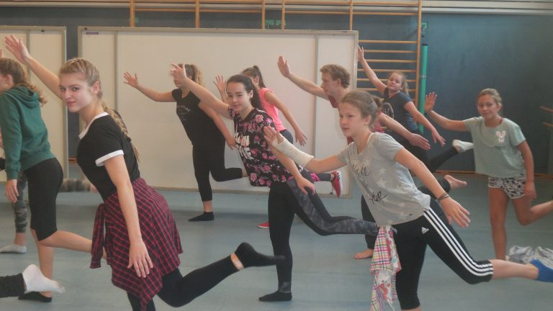
DAS PROBLEM WELCHES PROBLEM LÖST IHR MIT EUREM PROJEKT/PRODUKT?
Kein Choreografen
Man steht ganz hinten

Slide 5
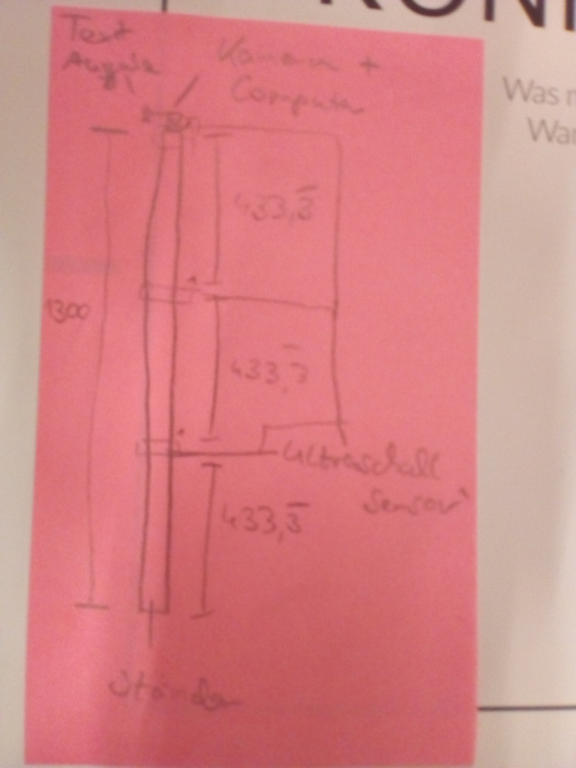
DIE IDEE WAS IST EURE IDEE?
BESCHREIBT DAS PROJEKT IN 2 SÄTZEN.
Sensoren überprüfen.
Kamera kontrolliert.
Zusammen Lauf im Computer
Computer gibt Rückmeldung und Tips

Slide 6
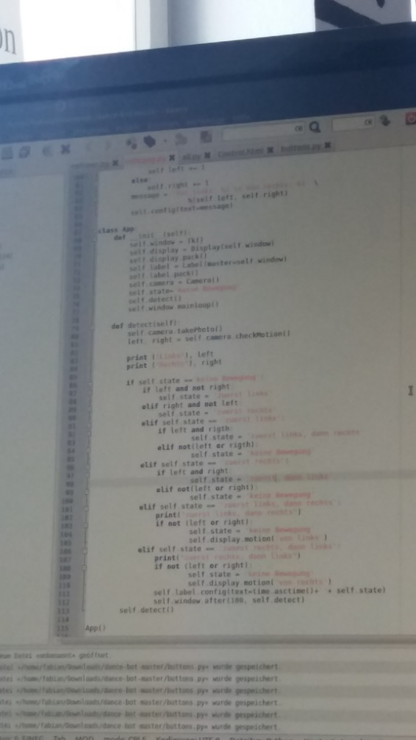
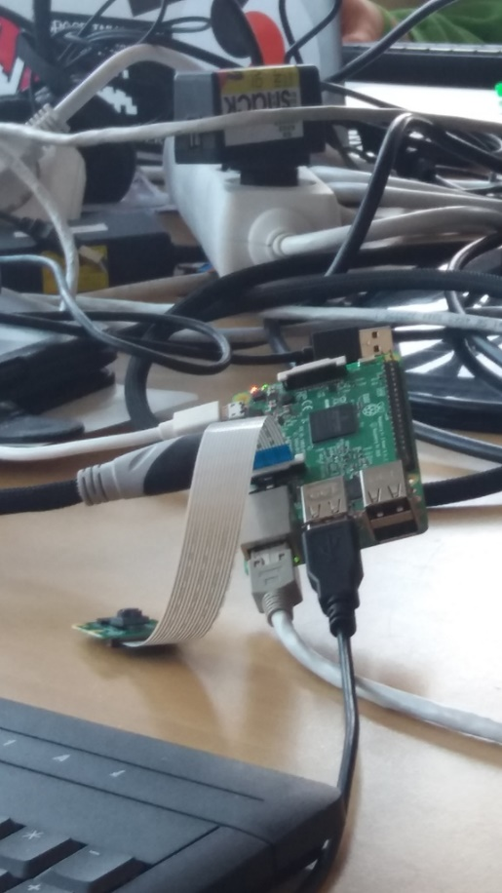
DIE LÖSUNG WIE HABT IHR DAS PROBLEM GELÖST?
WELCHE UMSETZUNGSVARIANTE HABT IHR GEWÄHLT?
3 Getränke Kästen (gestapelt)
Kamera(oben auf Kisten)
Raspberry Pi

Slide 7
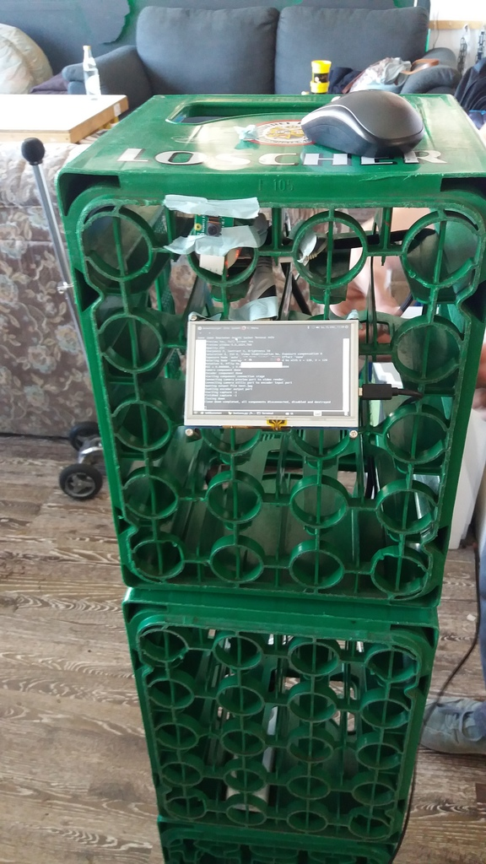
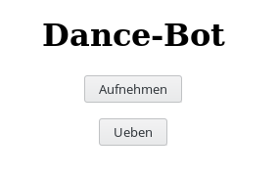
DEMO FÜHRT EURE LÖSUNG KURZ LIVE VOR
ODER ZEIGT SCREENSHOTS.

